Slide 1
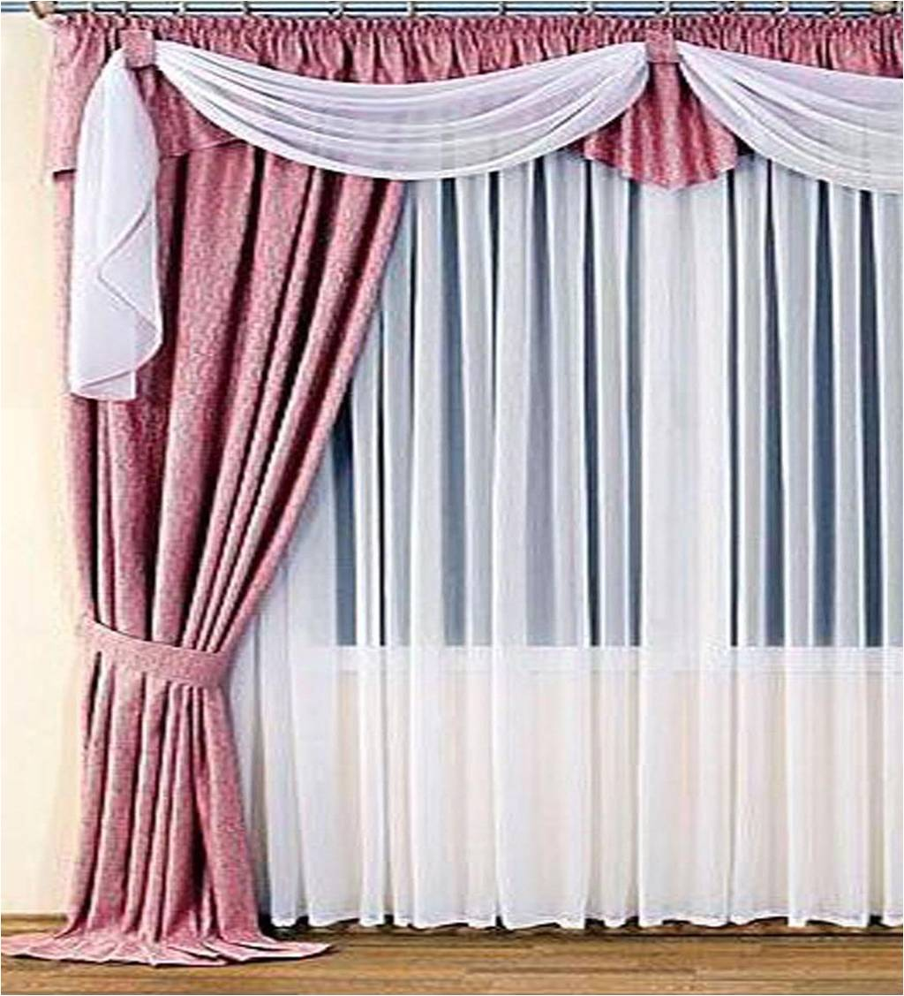
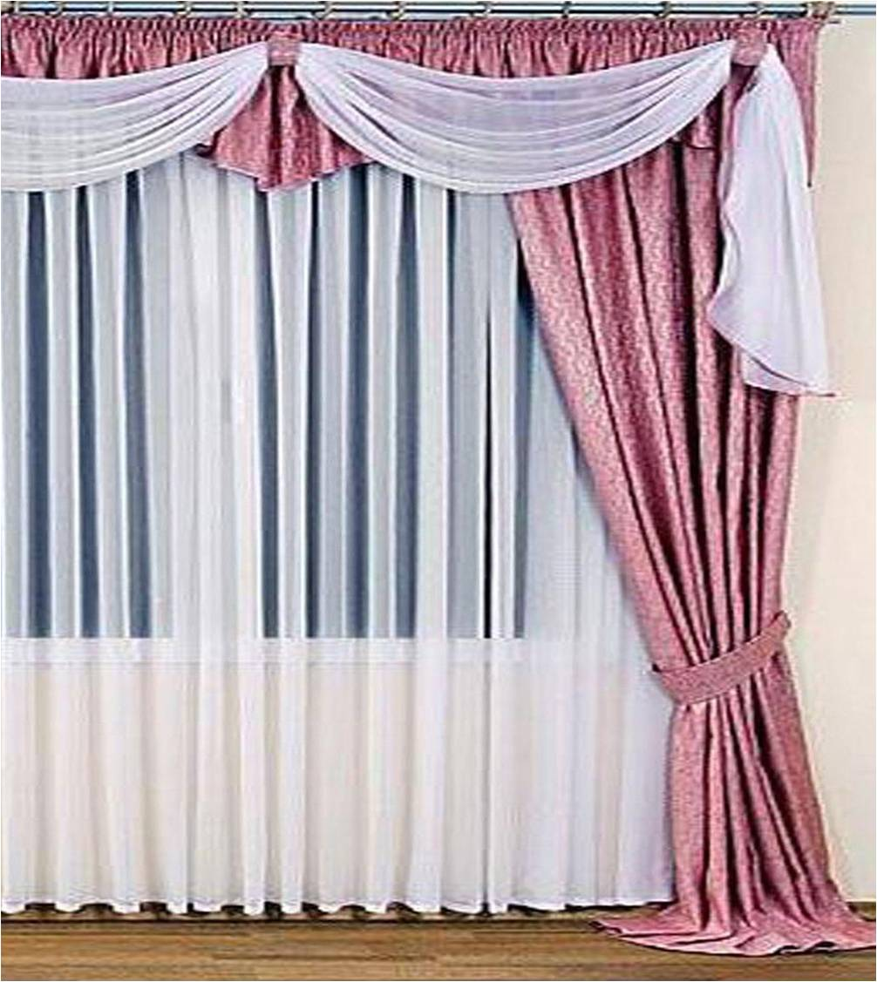
আজকের মাল্টিমিডিয়া ক্লাসে সবাইকে ফুলেল শুভেচ্ছা।

Slide 2
শিক্ষক পরিচিতি
পাঠ পরিচিতি
পরিচিতি
পলাশ কুমার ঘোষ
আই.ডি.নং- 3০৯২২৪৭
প্রভাষক (অর্থনীতি)
সরকারি শহীদ সিরাজুদ্দীন হোসেন কলেজ,
খাজুরা, বাঘারপাড়া, যশোর।
মোবাইলঃ ০১৯২০-৩৯৩২৫২
ই-মেইলঃ palashg489@gmail.com
বিষয় : অর্থনীতি প্রথম পত্র
শ্রেণী : একাদশ-দ্বাদশ অধ্যায় : দ্বিতীয়
সময় : ৪৫ মিনিট
তারিখ : 9/11/2020

Slide 3
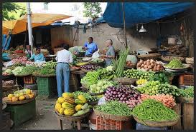
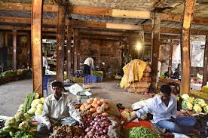
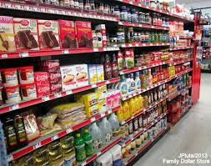
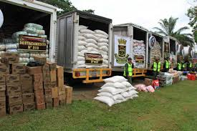
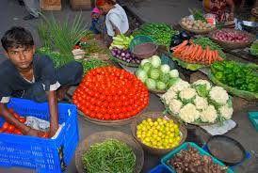
নিচের ছবি গুলো লক্ষ্য কর।

Slide 4
পাঠ শিরোনামঃ
ভোক্তা ও উৎপাদকের আচরণ
(Behaviour of Consumer & Producer)

Slide 5
পাঠ ঘোষণা
যোগান (Supply)

Slide 6
শিখনফল
পাঠ শেষে শিক্ষার্থীরা যা যা শিখবে-
যোগানের ধারণা।
যোগান বিধি
যোগান অপেক্ষক
যোগান বিধিকে যোগান সূচি ও রেখায় অংকন।
যোগানের নির্ধারক সমূহ।

Slide 7
যোগান
একটি নির্দিষ্ট সময়ে দামে বিক্রেতাগণ কোনো দ্রব্যের যে পরিমাণ বিক্রয় করতে প্রস্তুত বা ইচ্ছুক থাকে তাকে যোগান বলে।
অধ্যাপক মেয়ার্স-এর মতে, “কোনো নির্দিষ্ট সময়ে বিভিন্ন সম্ভাব্য দামে দ্রব্যের যে পরিমাণ বিক্রয়ের জন্য উপস্থাপন করা হয় তাকে যোগান বলে।”
মজুদ
কোনো দ্রব্যের বিক্রয়যোগ্য মোট পরিমাণ হলো মজুদ। অন্যভাবে বলা যায় বিক্রয়যোগ্য দ্রব্যের যে পরিমাণ বাজারে বর্তমান থাকে তাকে মজুদ বলে।

Slide 8
যোগান ও মজুদ
৭০ টন চাউল = মজুদ
উদাহরণঃ বাজারে একজন বিক্রেতার নিকট মোট ৭০ টন চাউল আছে। বাজারে প্রতি টন চাউলের মূল্য ১০,০০০ টাকা। যদি উক্ত দামে বিক্রেতা ৩০ টন চাউল বিক্রয় করতে ইচ্ছুক থাকে, তবে সে অবস্থায় ৭০ টন চাউল মজুদ এবং ৩০ টন চাউল যোগান বা সরবরাহ। সুতরাং যোগান হলো মজুদের একটি অংশ।
পাশের চিত্রে বিষয়টি দেখানো হলো। যোগান, মজুদ ধারণা অপেক্ষা ছোট বা সমান হতে পারে কিন্তু বড় হবে না।
৩০ টন চাউল যোগান

Slide 9
একক কাজঃ
সময়ঃ ৩ মিনিট
যোগান কাকে বলে?
যোগান ও মজুদের পাঁচটি পার্থক্য লেখ।

Slide 10
যোগান বিধি
অন্যান্য অবস্থা স্থির থেকে কোনো দ্রব্যের দাম বাড়লে যোগান বাড়ে, দাম কমলে যোগান কমে। দাম ও যোগানের পরিমাণের এ রুপ ক্রিয়াগত সম্পর্ককে যোগান বিধি বলে।
যোগান অপেক্ষক
দাম ও যোগানের পরিমাণের গাণিতিক সম্পর্ককে যোগান অপেক্ষক বলে। দামের সাথে যোগানের সম্পর্ক প্রত্যক্ষ বা সমমুখী।

Slide 11
যোগান সূচিঃ
দাম ও যোগানের পরিমাণকে তালিকায় বা সংখ্যার মাধ্যমে প্রকাশ করলে তাকে যোগান সূচি বলে। অন্যভাবে বলা যায়, যোগান বিধির গাণিতিক প্রকাশকে যোগান সূচি বলে।
প্রতি একক দ্রব্যের দাম (P) | যোগানের পরিমাণ (S)
1 | 15
2 | 20
3 | 25
4 | 30

Slide 12
যোগান রেখা
নির্দিষ্ট সময়ে বিভিন্ন দামে বিক্রেতাগণ কোনো দ্রব্যের যে পরিমাণ বিক্রয় করতে প্রস্তুত বা ইচ্ছুক থাকে তা যে রেখার মাধ্যমে দেখনো হয় তাকে যোগান রেখা বলে। । অন্যভাবে বলা যায়, যোগান বিধির জ্যামিতিক প্রকাশকে যোগান রেখা বলে। দাম ও যোগানের প্রত্যক্ষ বা সমমুখী সম্পর্কের কারনেই যোগান রেখা ঊর্দ্ধগামী হয়।
দাম (P)
S
4
চিত্র বিশ্লেষণঃ ভূমি অক্ষে যোগানের পরিমাণ ও লম্ব অক্ষে দ্রব্যের দাম নির্দেশিত।
3
2
1
S
0
15
20
25
30
যোগানের পরিমাণ (Q)

Slide 13
জোড়ায় কাজঃ
দামের সাথে যোগান পরিমাণের সম্পর্ক কিরুপ?
একটি কাল্পনিক যোগান রেখা অংকন কর।

Slide 14
যোগানের নির্ধারকসমূহঃ
কোনো দ্রব্যের যোগান কতকগুলো বিষয়ের উপর নির্ভর করে। সুতরাং যে সব বিষয়ের উপর কোনো দ্রব্যের যোগান নির্ভরশীল, ঐ বিষয়কে যোগানের নির্ধারক বলে।
যোগানের নির্ধারক সমূহঃ
পণ্যের নিজস্ব দাম
উৎপাদন বিধি
দ্রব্যের চাহিদা
উপকরণের দাম
সময়
আবহাওয়ার প্রভাব
কর ও ভর্তুকির প্রভাব
বাজারের ভিন্নতা
যুক্ত যোগান

Slide 15
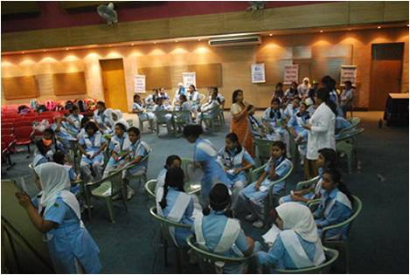
দলীয় কাজঃ
যোগান বিধির আলোকে একটি কাল্পনিক যোগান সূচি তৈরি করে যোগান রেখা অংকন কর।
যোগানের নির্ধারক সমূহের তালিকা কর।

Slide 16
পাঠ মূল্যায়ন
যোগান কি?
যোগান অপেক্ষক কি?
যোগান বিধি কি?
যোগান বিধিকে যোগান সূচী ও যোগান রেখায় রুপ দেওয়া।
যোগানের নির্ধারক সমূহ।

Slide 17
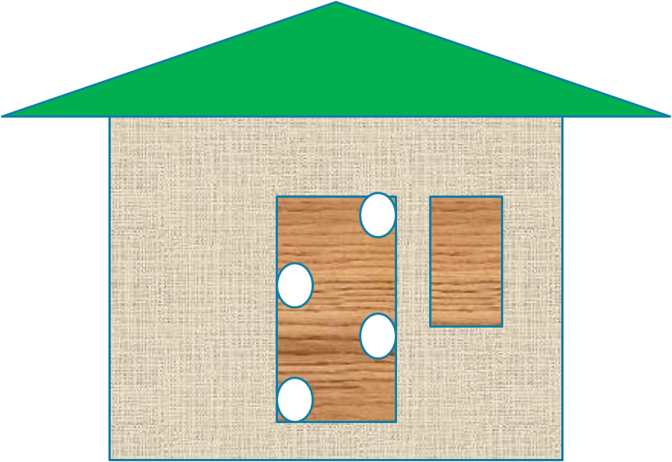
বাড়ির কাজঃ
নিচের যোগান সমীকরণ থেকে যোগান সূচি তৈরি করে প্রাপ্ত সূচির প্রেক্ষিতে যোগান রেখা অংকন করে বিশ্লেষণ কর। Qs=-10 + 5P
যোগান বিধির ব্যতিক্রম সমূহ লেখ।

Slide 18
ধন্যবাদ।

